Slide 1
1. Đọc một câu chuyện có nhân vật mang đặc điểm nổi bật về ngoại hình hoặc tính cách,...

Slide 3
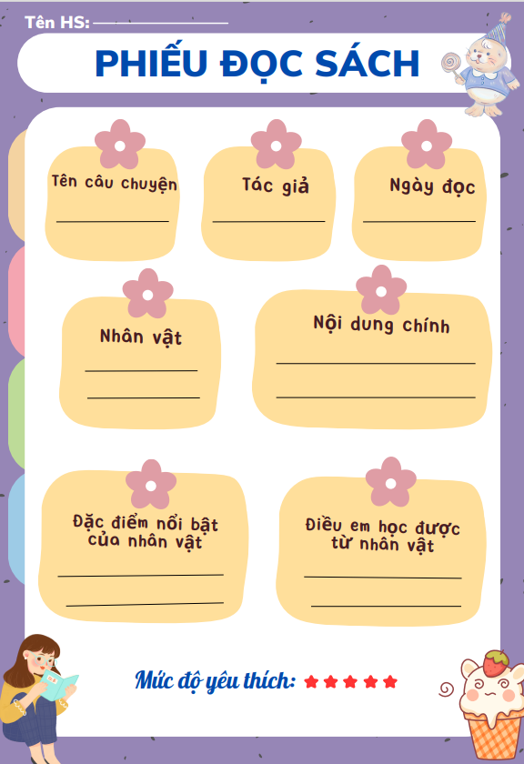
2. Viết vào Phiếu đọc sách theo mẫu

Slide 4
3. Trao đổi với bạn những điều thú vị về câu chuyện em đã đọc.

Slide 5
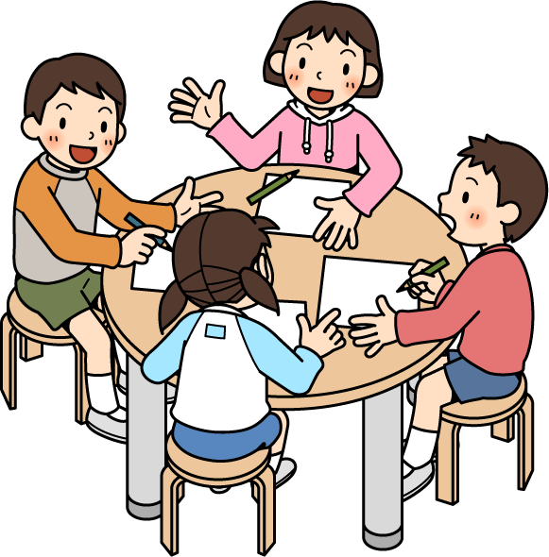
Trao đổi với bạn những điều thú vị về câu chuyện em đã đọc.
G: Nói về những điều em đã ghi trong phiếu đọc sách hoặc những điều thú vị khác.

Slide 6
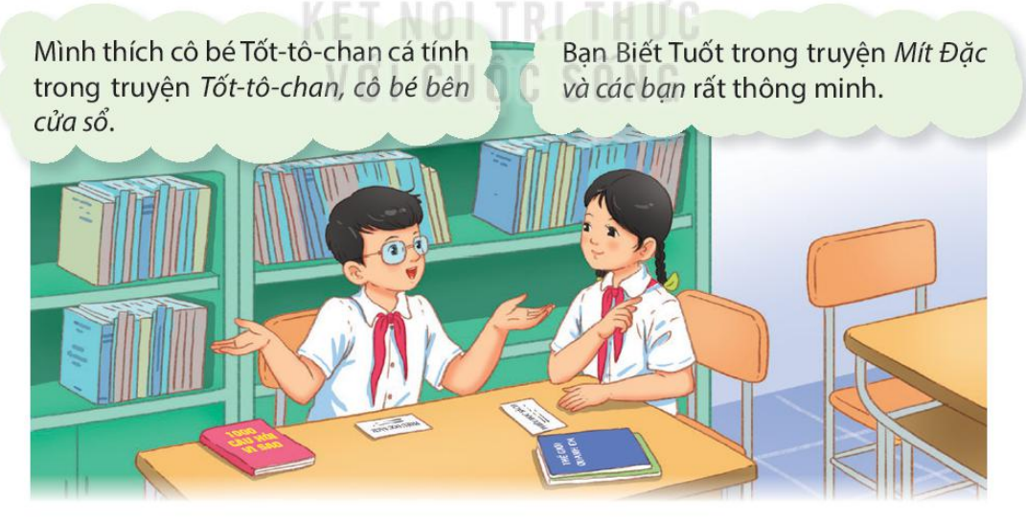

Slide 7
Vận dụng
KHỞI ĐỘNG

Slide 8
Tìm trong từ điển thành ngữ một số thành ngữ nói về con người. Trao đổi với người thân về nghĩa của những thành ngữ đó và ghi vào sổ tay.
M:
- Ăn quả nhớ kẻ trồng cây: Chỉ lòng biết ơn, khi ăn được quả ngọt phải nhớ người trồng trọt, chăm sóc.
- Cái nết đánh chết cái đẹp: Nói về nhan sắc và đức hạnh, đức hạnh quan trọng hơn nhan sắc.
- Cha mẹ sinh con, trời sinh tính: Thể xác do cha mẹ ban cho nhưng tánh nết cha mẹ không quyết định được.

Slide 9
